Slide 1


NÄITEKUNSTI
SIHTKAPITALI
tegevus ja toetuste jagamise põhimõtted
Taotlejate teabepäev · 26. oktoober 2026
Sihtkapitali esimees
HEDI-LIIS TOOME
AI-genereeritud foto
Notes:
[object Object],[object Object],[object Object]
Kujundustaust: kasutaja lisatud Kultuurkapitali logoga image.png, 21.10.2026.

Slide 2
Teabepäeva teemad
1.
Ülevaade näitekunsti sihtkapitali koosseisu tegevusest ja suundadest
2.
Sihtkapitali toetuste jagamise põhimõtetest
3.
Taotluste ja aruannete vormistamisest
4.
Tegevustoetuse taotlemise tingimustest ja toetuste jagamise põhimõtetest
5.
Küsimustele vastamine
Notes:
Päevakorra allikas: kasutaja esitatud teemad, 21.10.2026. Kõik viis teemat säilitatud.

Slide 3
Mille nimel sihtkapital tegutseb?
Fookus on professionaalse teatrimaastiku arengul, jäädvustamisel ja säilitamisel
ARENDAMINE
VÕIMEKUS
JÄÄDVUSTAMINE
Otsingulised projektid, lavastused, etenduskunst ja eri kunstiliike põimivad projektid
Erialane enesetäiendamine, residentuurid, meistriklassid, välisõpingud ja rahvusvaheline osalus
Näitekirjandus, kirjastustegevus ning teatrikunsti säilitamine ja dokumenteerimine
Notes:
[object Object],[object Object]

Slide 4
Millist tüüpi toetusi saab taotleda?
Õige meetme valik algab taotlejast ja kavandatud tulemusest
Projektitoetus
Tegevustoetus
Kindla tegevuse, sündmuse või projekti elluviimiseks
Juriidilise isiku järjepidevaks professionaalseks tegevuseks
Loometöötasu
Loominguline stipendium
Autori- või esitajaõiguse alla kuuluva teose või esituse loomiseks
Professionaali enesetäiendamiseks, ideede arendamiseks ja loominguliseks süvenemiseks
Notes:
[object Object],[object Object],[object Object]

Slide 5

Projektitoetus: mida hinnatakse?
Sisuline väärtus peab olema nähtav nii tegevuskavas kui ka eelarves
Vastavus sihtkapitali eesmärkidele
✓
✓
Kunstiline väärtus, traditsiooni jätkamine või uuenduslikkus
Teostatavus ja meeskonna professionaalsus
✓
Eelarve põhjendatus ning oma- või kaasfinantseering
✓
Mõju teatriväljale, publikule ja piirkondadele
✓
AI-genereeritud foto
Notes:
[object Object],[object Object],[object Object]

Slide 6
Mida projektitoetus üldjuhul ei kata?
Enne taotluse esitamist kontrollige, kas kavandatud tegevus ja kulud on meetmega kooskõlas
×
Üldjuhul juba toimunud või esietendunud projekte
×
Üldjuhul ühekordselt esitatavaid projekte ja lavastusi
×
Heategevusprojekte
×
Toitlustamist, päevaraha; viisasid, reisikindlustusi või vaktsineerimist
Ehitust, remonti või projekteerimist
×
Puuduliku sisukirjelduse või detailse eelarveta taotlusi
×
×
Harrastus- ja huvitegevust, sh koolide ja huviringide tegevust
×
Üldjuhul ruumide üürimist, tehnika ja põhivara ostmist
Üldjuhul turunduskulusid
Märkus: „üldjuhul” tähendab, et otsus sõltub konkreetse taotluse sisulisest põhjendusest ja kehtivast korrast.
Notes:
[object Object],[object Object],[object Object]

Slide 7
Praktilised soovitused taotlejale (1/3)
Esitage suvelavastuste taotlused võimalusel aasta esimeses taotlusvoorus.
Loometöötasu ja loomingulise stipendiumi taotlemisel tutvuge hoolikalt tingimustega ning alustage taotluse koostamist varakult. Vajadusel konsulteerige sihtkapitali kuraatoriga.
Üldjuhul soovitame sündmuste ja projektide toetuseks raha taotleda võimalikult varakult.
Teatripiletite soetamisel tasub esmalt uurida võimalusi erialaliitude toetuste kasutamiseks.
Ööbimiskulu hüvitatakse kuni 90 euro ulatuses öö kohta. Hüvitamine on võimalik ka eraisikule maksmisel, kui kulu on nõuetekohaselt tõendatud.
Notes:
Allikas: kasutaja esitatud taotluse küsimused, 21.10.2026. Sõnastust on keeleliselt toimetatud; sisu ja toetustasemed on säilitatud.

Slide 8
Praktilised soovitused taotlejale (2/3)
Eelistame toetada festivali kutse saanud lavastuste rahvusvahelist tegevust. Eestlaste kogukonnale välismaal antavate külalisetenduste toetamine ei ole üldjuhul prioriteet.
Välisreisi toetamisel eelistame, et reisi käigus vaadatakse vähemalt kolme lavastust.
Soodustame kordusetenduste andmist, kuid hindame iga juhtumit eraldi.
Taotluse eelarve peab olema selge ja läbipaistev ning näitama üheselt nii kulusid kui ka tulusid, sealhulgas piletitulu.
Juubelitoetusi anname juhul, kui taotlus esitatakse organisatsiooni kaudu.
Notes:
Allikas: kasutaja esitatud taotluse küsimused, 21.10.2026. Sõnastust on keeleliselt toimetatud; sisu ja toetustasemed on säilitatud.

Slide 9
Praktilised soovitused taotlejale (3/3)
Toetame eelkõige lavastuse väljatoomist, mitte etendustasusid.
Eelistame algupäranditel ja autoriteatril põhinevaid lavastusi.
Peame oluliseks regionaalset mõju ja koostööd kohalike partneritega.
Organisatsioonid, kes saavad tegevustoetust Kultuurkapitalilt või Kultuuriministeeriumi erateatrite tegevustoetuse voorust, võivad jätkuvalt taotleda projektitoetusi kõigist näitekunsti sihtkapitali voorudest.
Hea taotleja!
Ainult õigeaegselt esitatud aruanne tagab õiguse saada järgmist toetust.
Meie automaatsed meeldetuletused ei pruugi karmimate turvameetmete tõttu alati Sinuni jõuda.
Palun kontrolli e-kulkas juba varakult aruande esitamise tähtaega ning ära jäta aruande koostamist viimasele päevale. Aruande esitamise tähtaeg ei lükku edasi, kui see langeb puhkepäevale või riigipühale.
Notes:
Allikas: kasutaja esitatud taotluse küsimused, 21.10.2026. Sõnastust on keeleliselt toimetatud; sisu ja toetustasemed on säilitatud.

Slide 10
Tegevustoetus professionaalsele loomingulisele ühendusele
Avaliku raha investeering järjepidevusse, arengusse ja loomingulisse võimekusse
75 000 €
100 000 €
150 000 €
200 000 €
Tegevustoetus ei ole
Preemia varasema tegevuse eest
Varasema puudujäägi või kohustuste kompensatsioon
Ühe konkreetse projekti/ lavastuse toetus
AI-genereeritud foto
Notes:
[object Object],[object Object],[object Object]

Slide 11
Tegevustoetuse taotleja põhinõuded
Taotleja peab näitama nii professionaalset taset kui ka tegevuse teostatavust
Õiguslik vorm
Professionaalne tegevus
Aasta plaan
Juriidiline isik, põhitegevusena etendustegevus
Selgelt määratletav teatritegevus ja võimekas meeskond
Vähemalt 1 uuslavastus ja vähemalt 15 etendust
Rahastuse välistused
Finantsplaan
Avalik väärtus
Samaks perioodiks on saadud Kultuuriministeeriumilt tegevustoetust;
taotleja on KOV-i hallatav asutus
Realistlik tegevuskava, eelarve ja rahastamisplaan;
vähemalt 10% oma- ja/või kaasfinantseering
Selge roll, mõju, eripära ja arengupotentsiaal Eesti teatriväljal
Notes:
[object Object],[object Object]

Slide 12
Tegevustoetuse taotluse sisu (1/2)
Organisatsioon, loominguline tegevus ja eelarve
1. Organisatsiooni toimimine
Kirjeldage lühidalt organisatsiooni struktuuri, meeskonda ja senist tegevust tervikuna.
2. Peamiste töötajate CV-d
Lisage organisatsiooni peamiste töötajate CV-d PDF-failidena.
3. Loominguline visioon
Kirjeldage lühidalt oma organisatsiooni loomingulist visiooni.
4. Järgmise aasta loominguline tegevuskava
Andke ülevaade repertuaarist, sh uuslavastuste plaanidest ja arvust.
Esitage kavandatavate etenduste ja mängukordade arv, eeldatav publiku arv ning sihtrühmade kirjeldus.
5. Eelarve ja muud taotletavad toetused
Esitage eelarve ning näidake lisaks tegevustoetusele muud projektid, millele kavatsete järgmisel aastal näitekunsti sihtkapitalilt toetust taotleda.
Notes:
Allikas: kasutaja esitatud taotluse küsimused, 21.10.2026. Sõnastust on keeleliselt toimetatud; sisu ja toetustasemed on säilitatud.

Slide 13
Tegevustoetuse taotluse sisu (2/2)
Koostöö, toetustase ja organisatsiooni areng
6. Koostöö- ja eriprojektid
Kirjeldage kavandatavaid koostööprojekte ja muid eriprojekte, kui neid on.
7. Soovitud toetustase
Valige soovitud toetustase: 75 000 €, 100 000 €, 150 000 € või 200 000 €.
8. Organisatsiooni eripära
Tooge esile oma organisatsiooni kunstiline või organisatsiooniline/ administratiivne eripära.
9. Tegevustoetuse mõju arengule
Kirjeldage, millist arengut tegevustoetus teie organisatsioonile võimaldaks.
10. Muu info
Lisage muu taotluse seisukohalt oluline teave.
Notes:
Allikas: kasutaja esitatud taotluse küsimused, 21.10.2026. Sõnastust on keeleliselt toimetatud; sisu ja toetustasemed on säilitatud.

Slide 14
Kuidas tegevustoetuse taotlust hinnatakse?
Tugev taotlus seob kunstilise idee, organisatsiooni võimekuse ja realistliku eelarve
KUNSTILINE
kvaliteet · visioon · eripära
VALDKONDLIK
roll · mõju · avalik väärtus
TEOSTATAVUS
tegevuskava · meeskond · võimekus
ARENG
põhjendatud muutus · arengupotentsiaal
FINANTS
realistlikkus · läbipaistvus · põhjendatus
Kõiki kriteeriume vaadatakse tervikuna
Notes:
[object Object],[object Object]

Slide 15
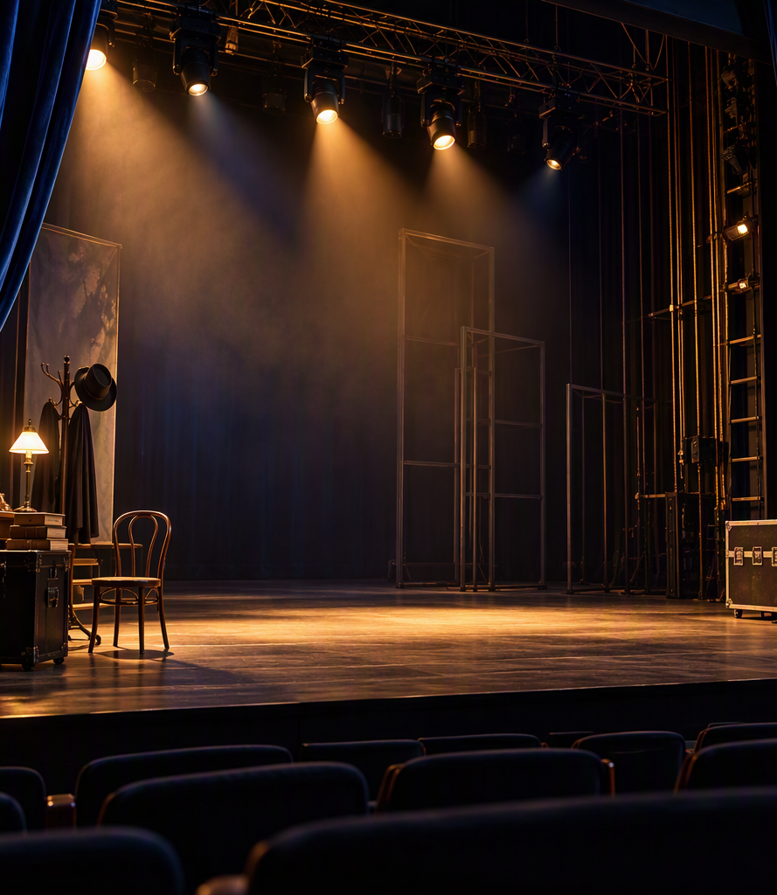
Taotluse kontrollnimekiri
Hea taotlus on selge, võrreldav ja kontrollitav
✓
Eesmärk ja vajadus on sõnastatud üheti mõistetavalt
✓
Tegevuskava vastab eelarvele ja ajakavale
✓
Meeskonna rollid ning professionaalne võimekus on nähtavad
✓
Tulemused, publik ja mõju on kirjeldatud
✓
Kõik tulud, omatulu ja teised toetajad on eelarves
✓
Sama kulu ei küsita kahest avalikust meetmest
✓
Nõutud lisad ja CV-d on kaasas
AI-genereeritud foto
Notes:
[object Object],[object Object],[object Object],[object Object]

Slide 16
Tähtajad ja praktiline järgmine samm
Taotlus esitatakse e-kulka kaudu. Alustage ettevalmistamist varakult
1
2
3
4
Valige õige toetuse blankett
Lugege kehtivat raha jagamise korda
Koostage sisuline tegevuskava ja realistlik eelarve
Kontrollige lisasid ning esitage tähtajaks
Üldised taotlustähtajad: 20. veebruar · 20. mai · 20. august · 20. november
2027. aasta tegevustoetuse taotlus: erandina 20. november 2026
Notes:
[object Object],[object Object],[object Object]

Slide 17
Ette saadetud küsimused
Milline on uue tegevustoetuse taotlemise kord?
Millise nimetuse alt leiab tegevustoetuse taotluse? Palun tutvustage taotlusvormi.
Kas lavastusmeeskonna CV-d ja kinnituskirjad on endiselt kohustuslikud?
Kui üksikasjalikult tuleb kirjeldada uuslavastuste loomist ja repertuaaris olevate lavastuste etendusi?
Kas toetust saab kunstilise juhi, turundusspetsialisti, finantsvaldkonna töötaja, haldusjuhi ja dramaturgi töötasuks?
Kas eeldatakse töölepinguid või töövõtulepinguid? Kas mingi minimaalne osa meeskonnast peab olema püsipalgal?

Slide 18
Ette saadetud küsimused
Mitu uuslavastust ja etendust on vaja 75 000, 100 000 või 150 000 euro taotlemiseks?
Kas iga toetustaseme jaoks kehtib eraldi miinimum?
Kas komisjon määrab täpselt valitud toetustaseme summa või võib toetust vähendada,
näiteks määrata 75 000 euro asemel 42 000 eurot?
Mis sisuline vahe on 75 000 ja 100 000 euro tasemel, kui mõlema puhul võib saada 75 000 eurot?
Milline tähtsus on valitud toetustasemel taotluse hindamisel ja toetuse määramisel?
Kas lavastaja, kunstniku ja teiste lavastusmeeskonna liikmete loometöötasudele kehtivad kindlad piirmäärad?
Kas näitlejate ja tehnilise meeskonna OÜ-de arvete alusel makstud tasud sobivad toetuse kuludeks?
Kas selline töökorraldus võib toetuse saamist takistada?

Slide 19
Ette saadetud küsimused
Kas ülevaade „Etendusasutuse töökohtade arv ja koosseis” on endiselt vajalik? Kui eraldi vormi pole, siis kuidas kirjeldada töökohti ja töökoormusi?
Kas tegevustoetus võib katta teatri põhiruumide üüri ja kommunaalkulusid?
Kas tegevustoetus võib katta raamatupidamisteenuse kulusid?
Kas toetatavad kulud hõlmavad rekvisiitide laoruumi renti, sideteenuseid, visuaalse sisu loomiseks vajalikku tarkvara ja muid sarnaseid teenuseid?
Millised on loomingulise stipendiumi taotlemise põhimõtted? Palun selgitage neid konkreetsete näidete varal.
Kas teabepäeva saab hiljem järele vaadata?

Slide 20
VEEL KÜSIMUSI?
naitekunst@kulka.ee
www.kulka.ee
AI-genereeritud foto
Aitäh!
Notes:
[object Object],[object Object],[object Object]

